Slide 1
在还没到第一组开始之前，我就来介绍我们的组员….
组长:老杰盈
组员:
陈咏悦
许玲凤
江铭婷
王韵颖

Slide 2
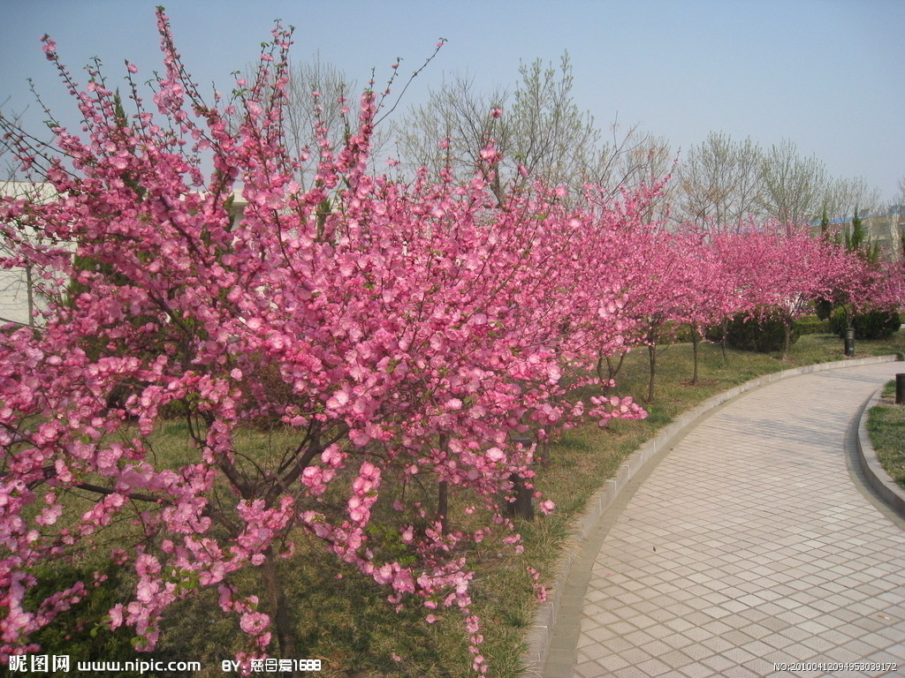
现在，我要为大家介绍的是… 榆叶梅！

Slide 3
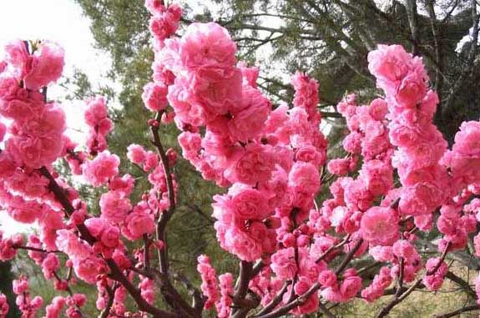
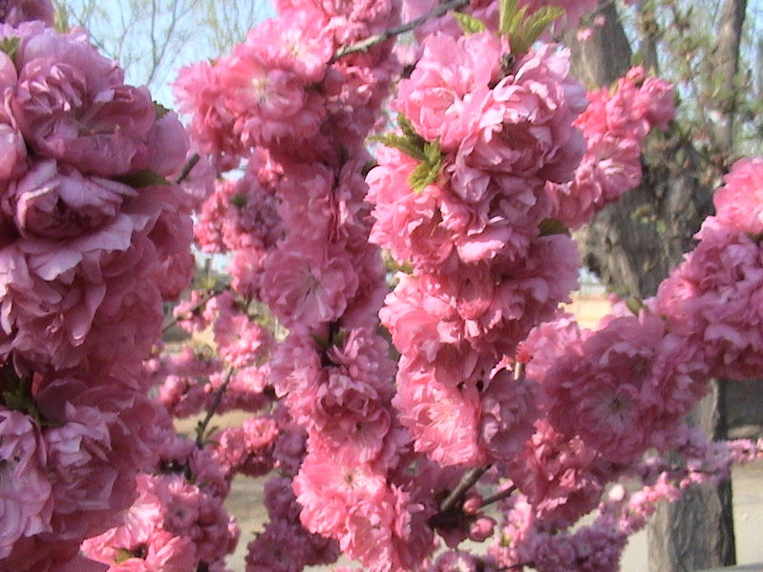
榆叶梅的简介~~
别名：榆梅 ，鸾枝，小桃红。
科属:蔷薇科
原产于：中国北部
生长条件：耐旱/寒，对轻度碱土也能适应！
特：高3-5cm , 小枝细，无毛，叶子属于倒卵形。

Slide 4
我的分享就到此… 谢谢大家！！
THE
END

